Slide 1
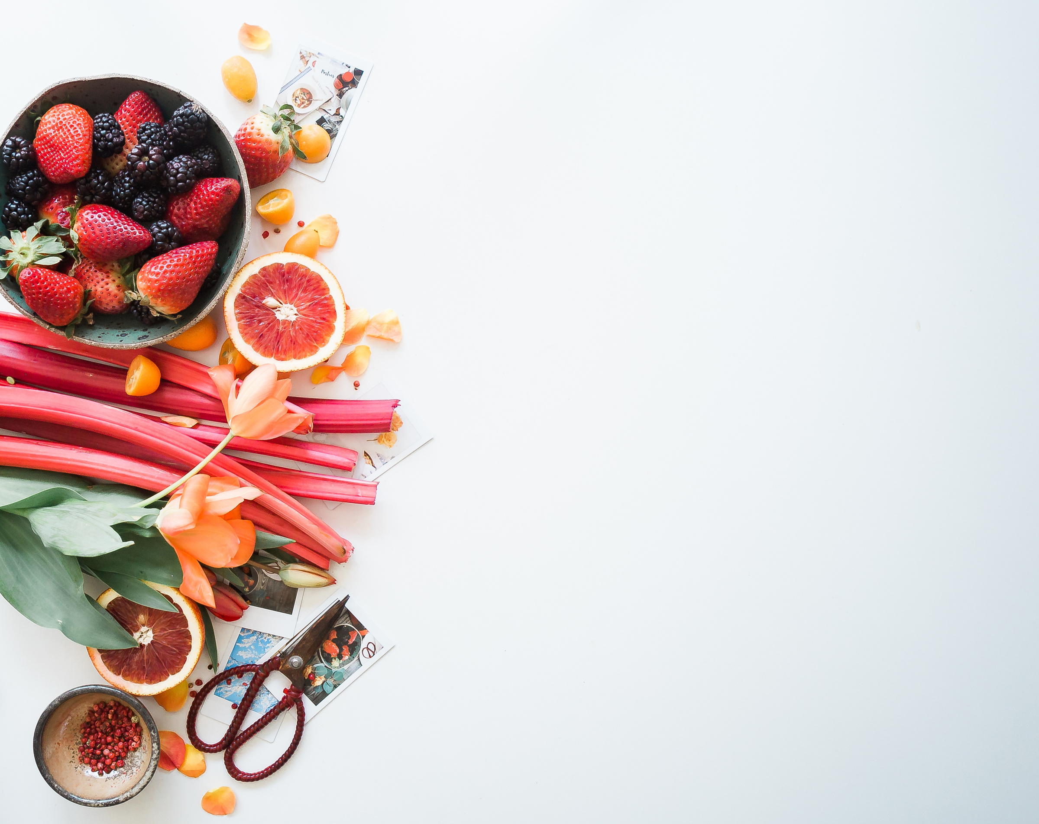


Slide 2
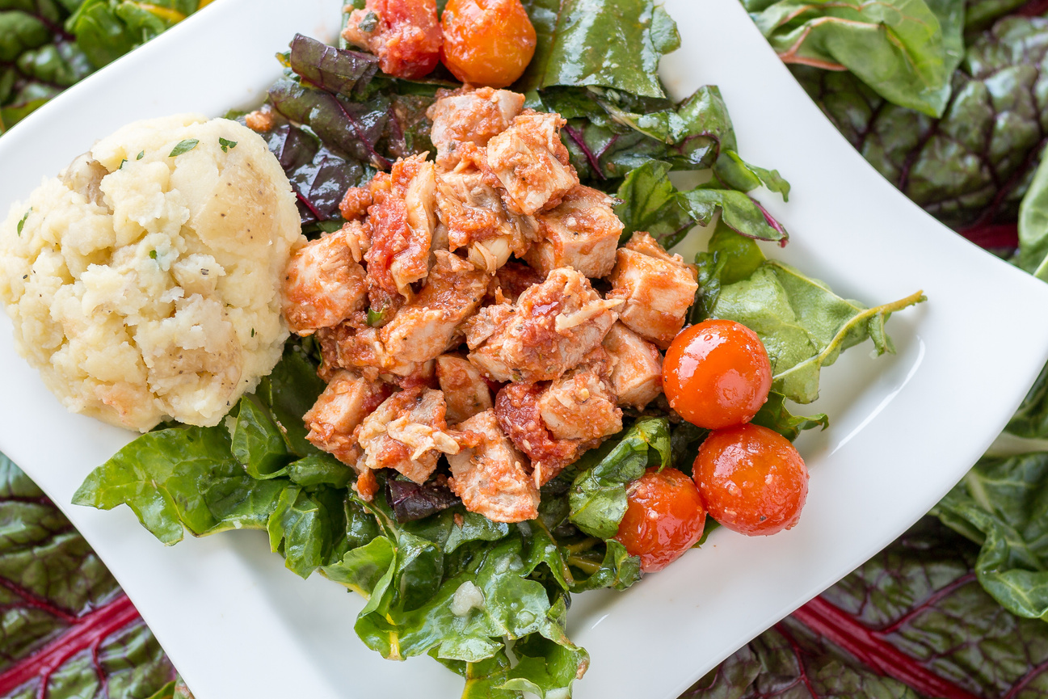
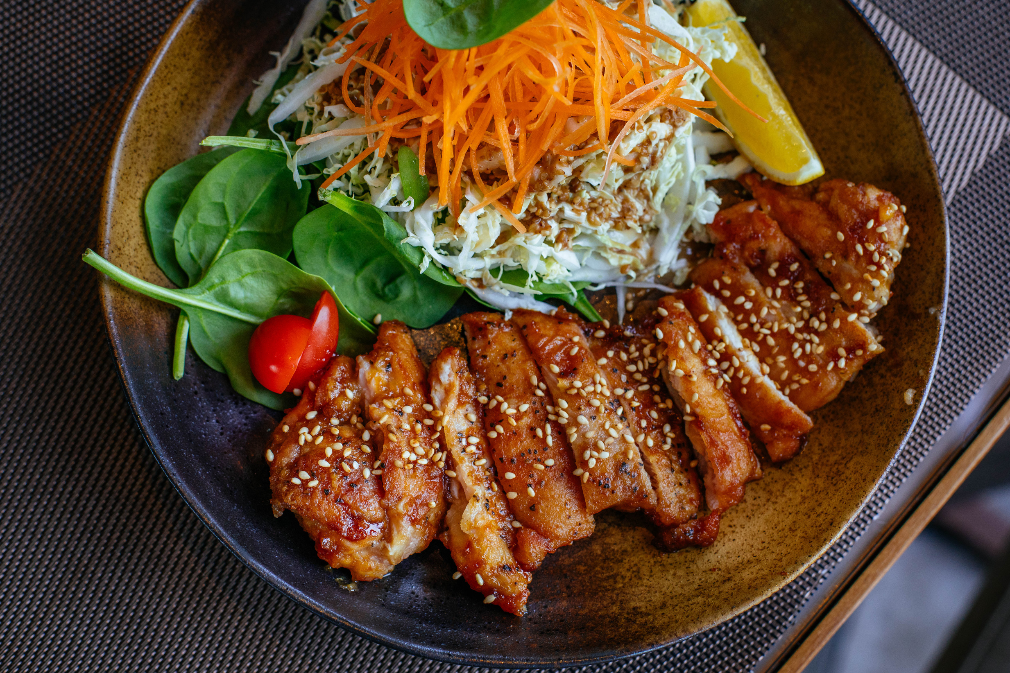
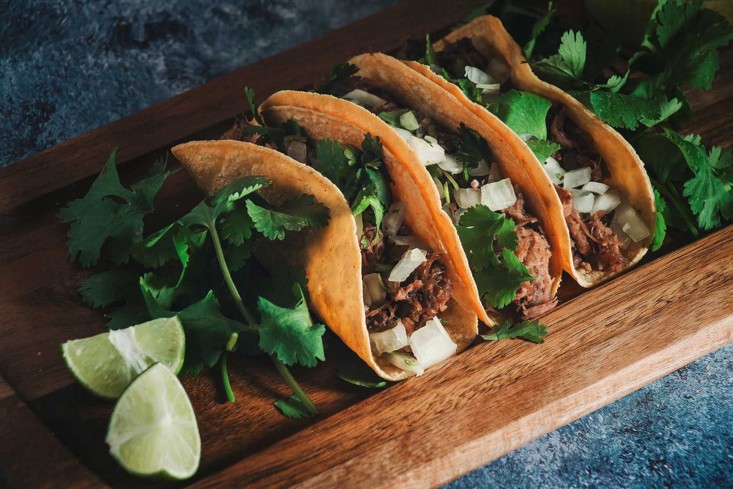
Descrizione
Scelta del progetto
Evitare spreco alimentare
Seguire una dieta sana
Provare nuove ricette ogni giorno
Sviluppo
Pulizia dataset
Creazione e popolazione database
Frontend web application
Backend web application

Slide 3
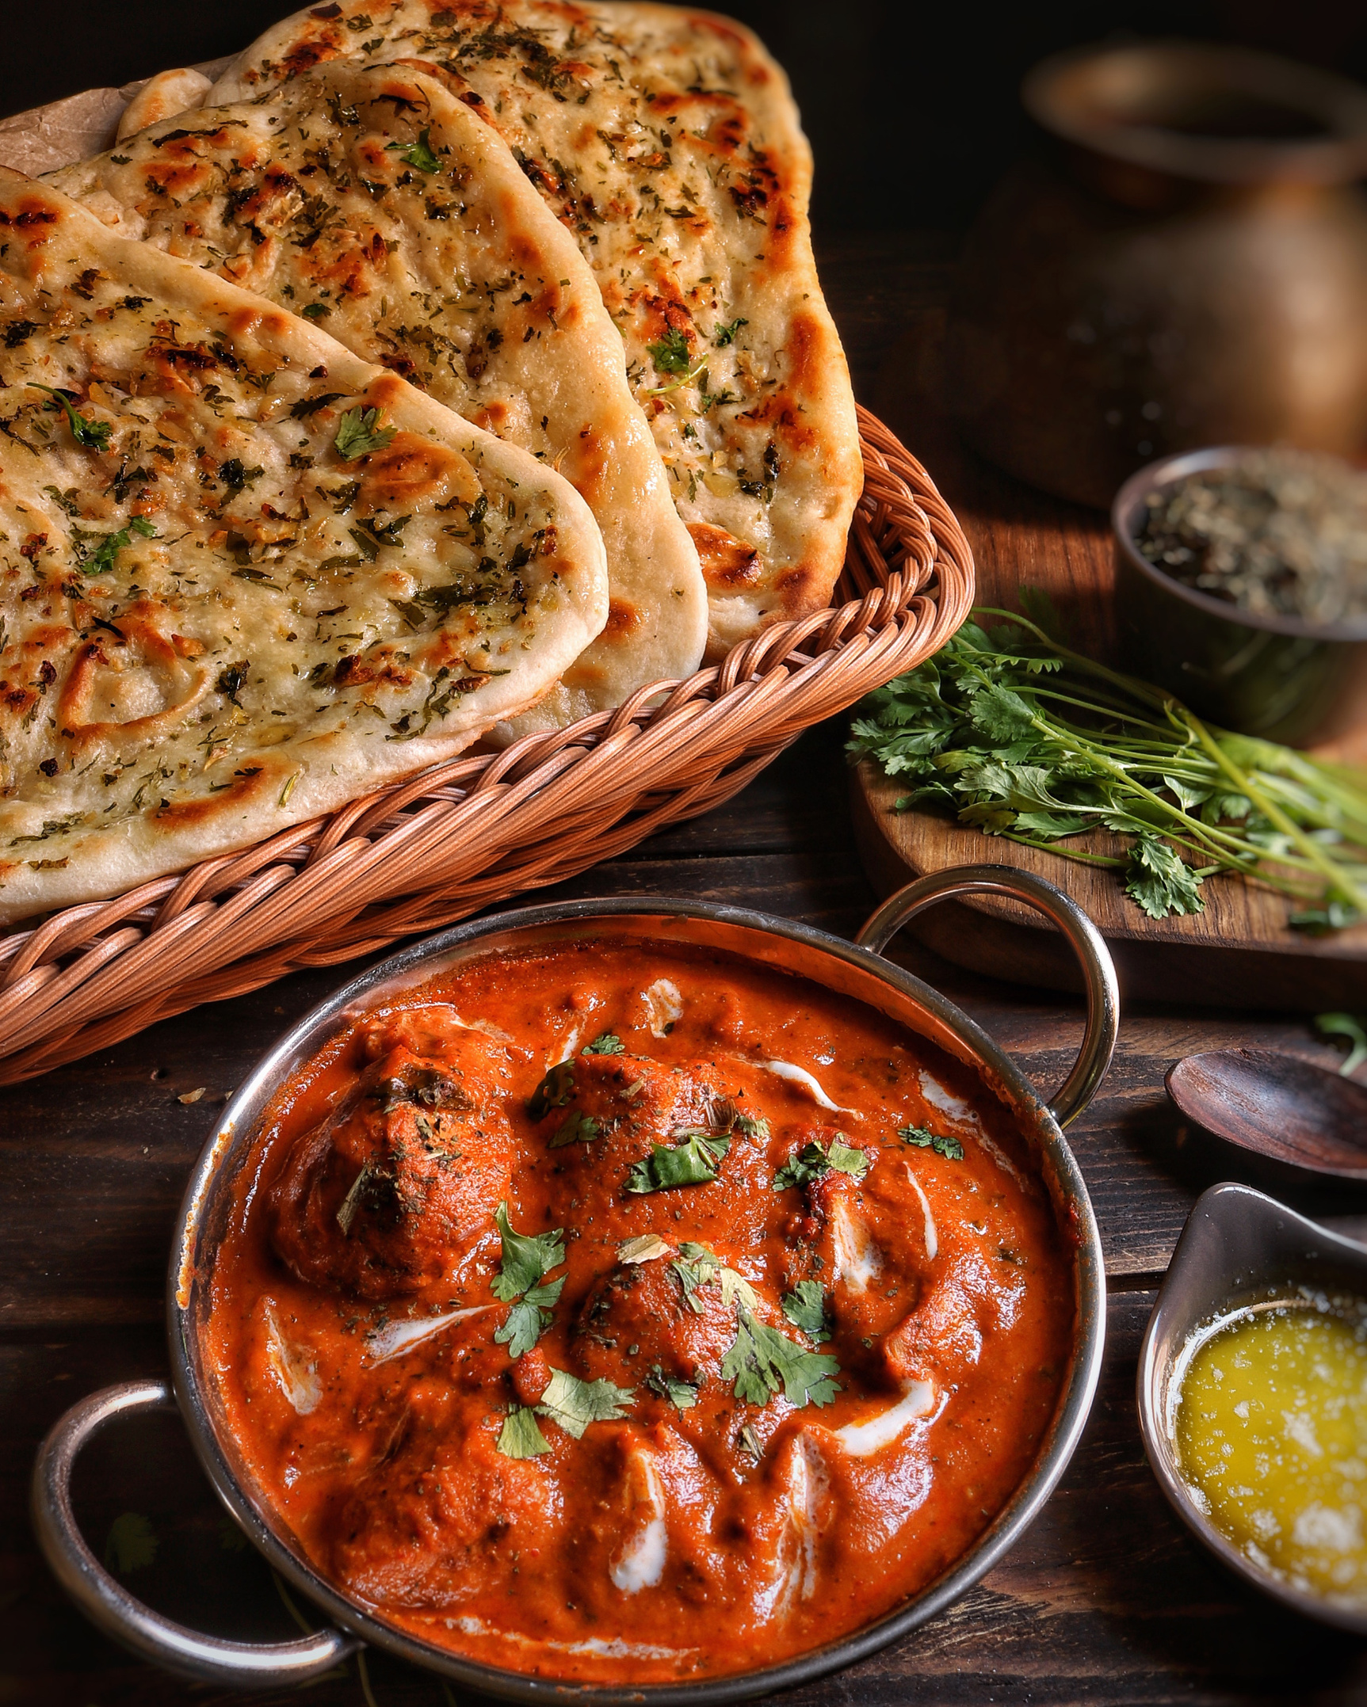
Tecnologie
Utilizzate
GitHub
AI
Python (Pandas, SequenceMatcher, re)
Figma
Tableau
HTML, CSS, JS
PHP
DOCKER
MariaDB (phpMyAdmin)
Apache2
Canva
Pages

Slide 4
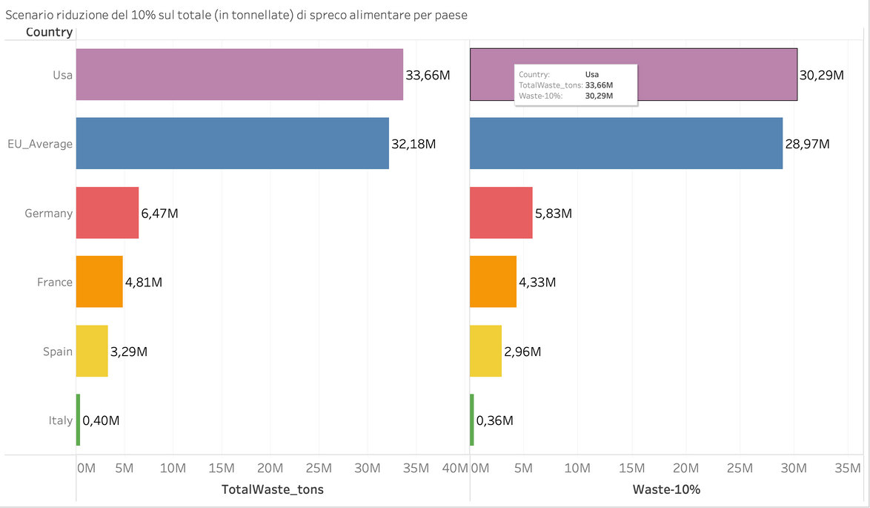
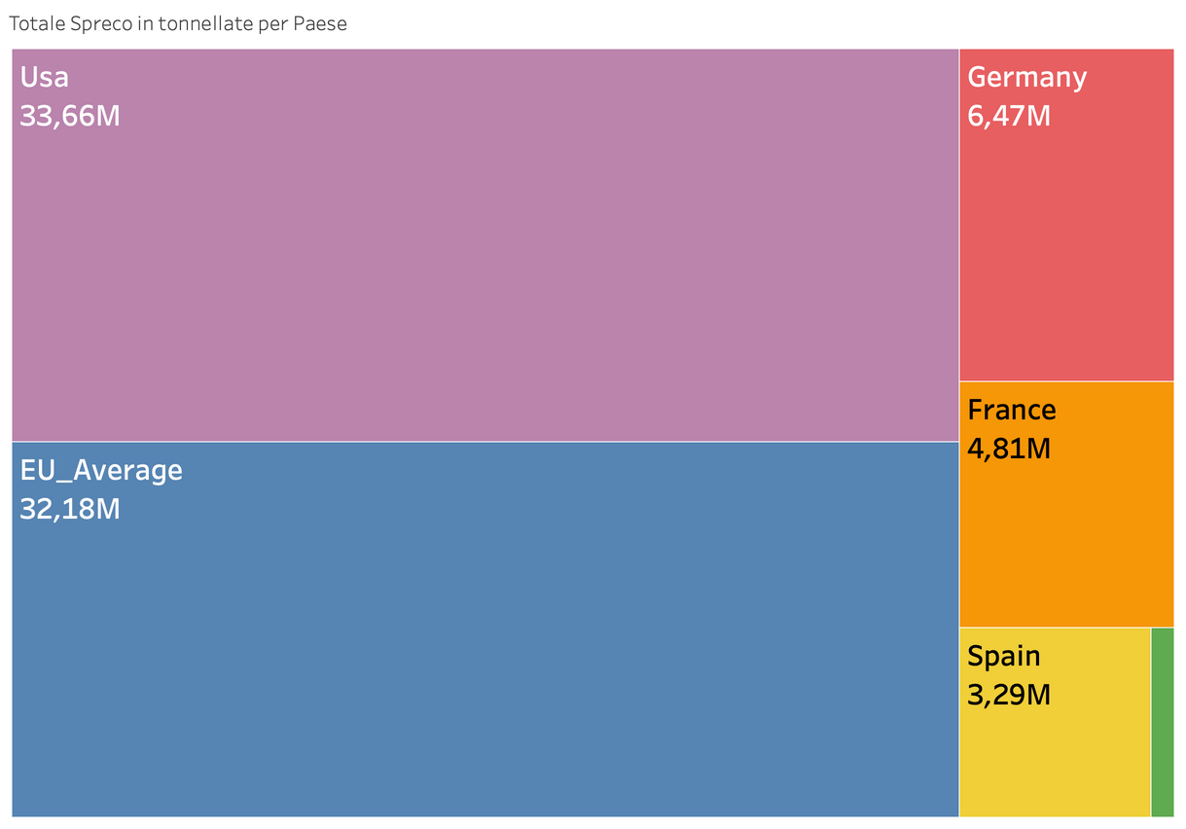
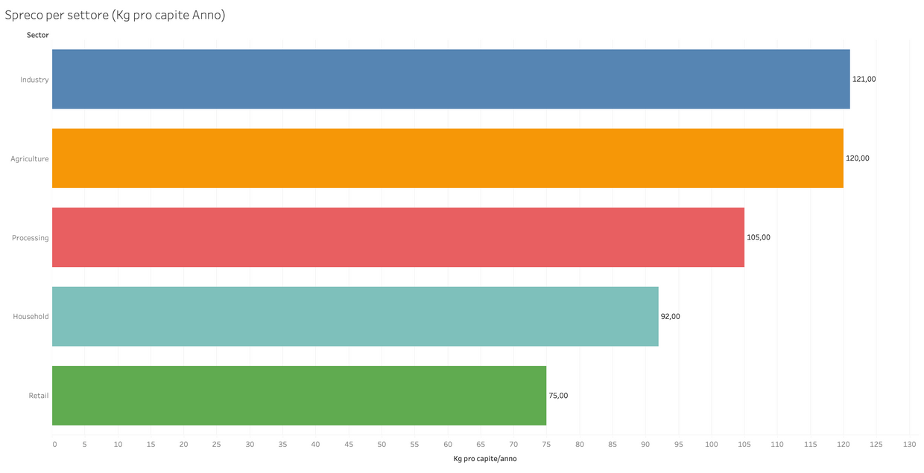
Report
Fonti dei dati:
Eurostat,FAO,ReFED,USDA,RapportoG7 Confcommercio (2021)
Italy 0,40M

Slide 5
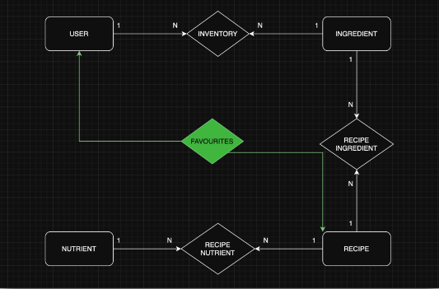

Database
Sviluppo
Ricerca dataset
Pulizia dataset
Creazione database
Popolamento database
Tecnologie Utilizzate
Python (Pandas, SequenceMatcher, re)
MariaDB

Slide 6
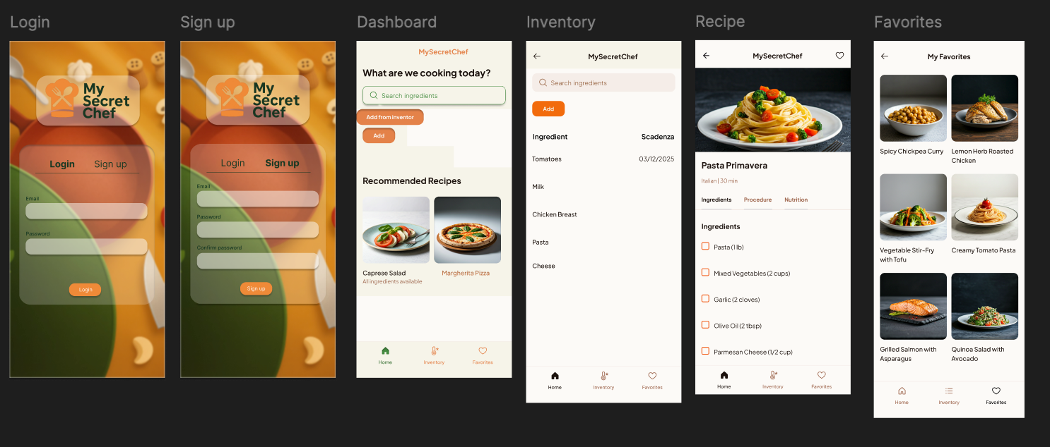
Applicazione

Slide 7
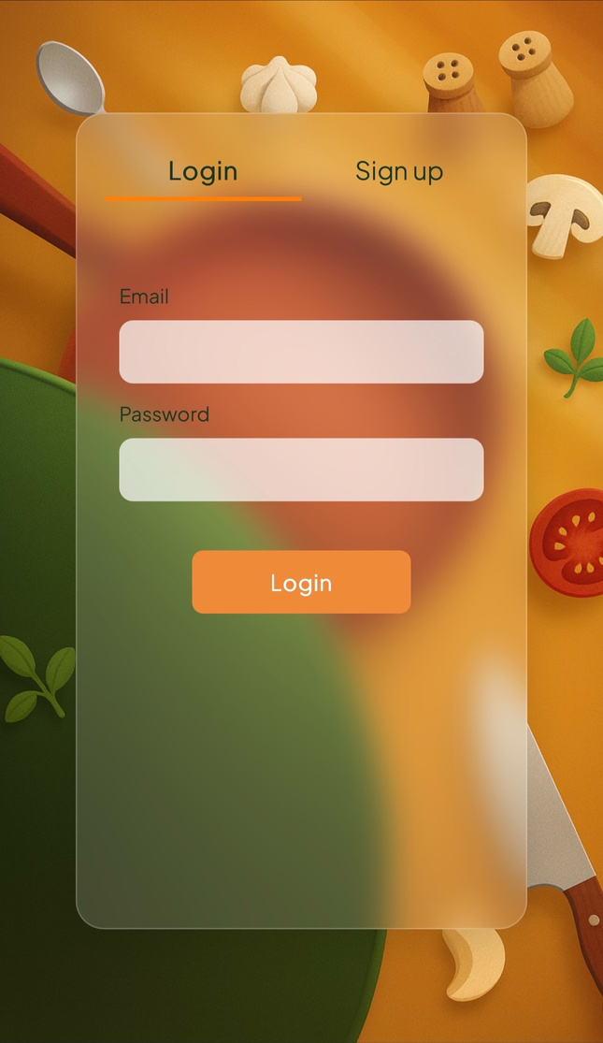
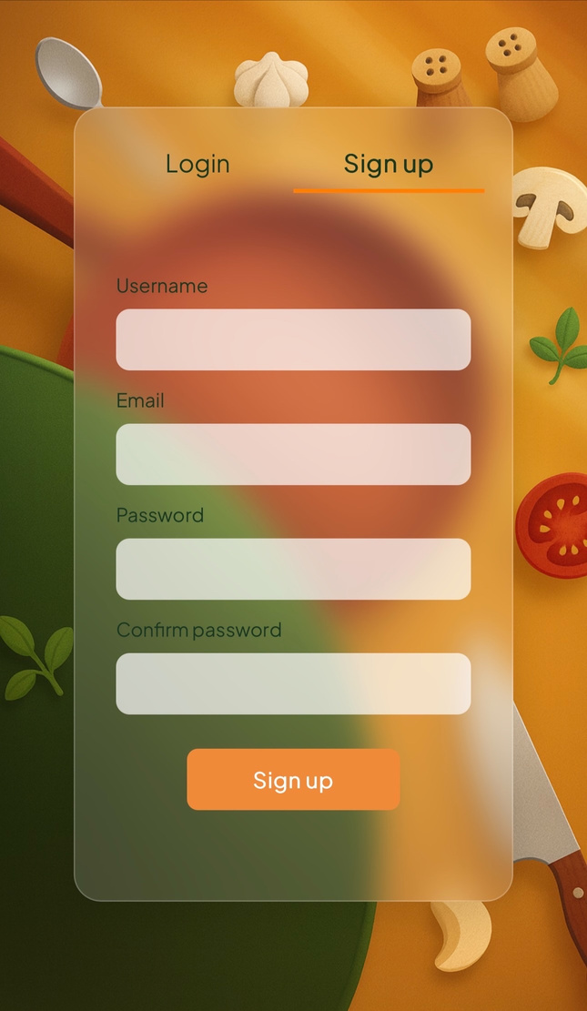
Login/SignUp

Slide 8
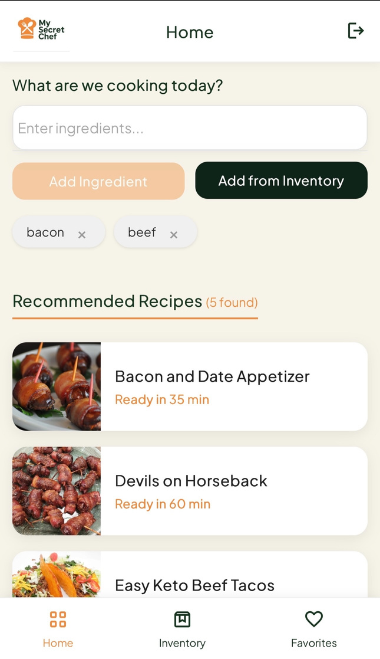
Dashboard

Slide 9
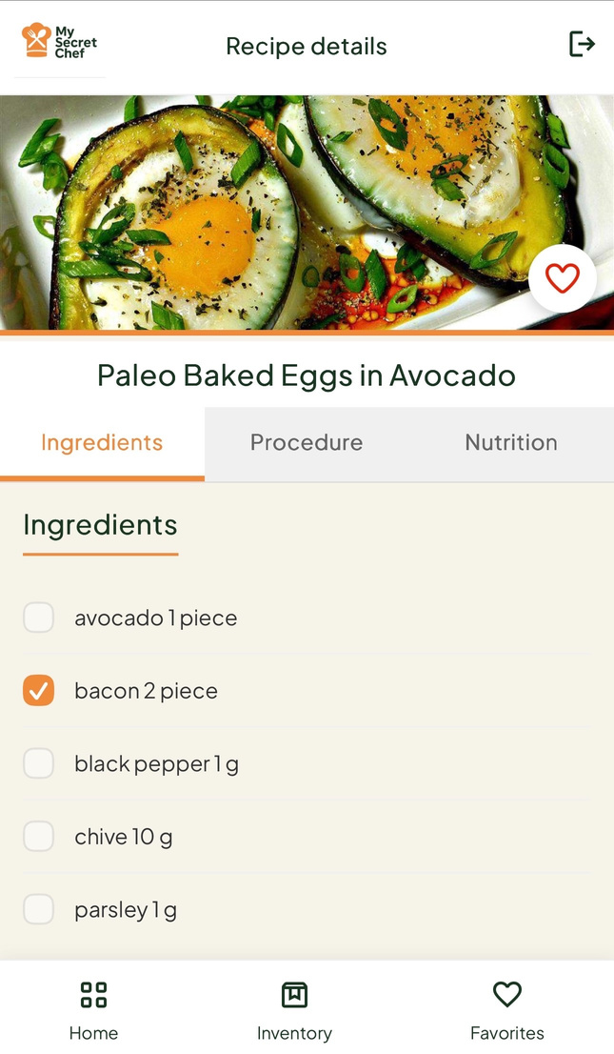
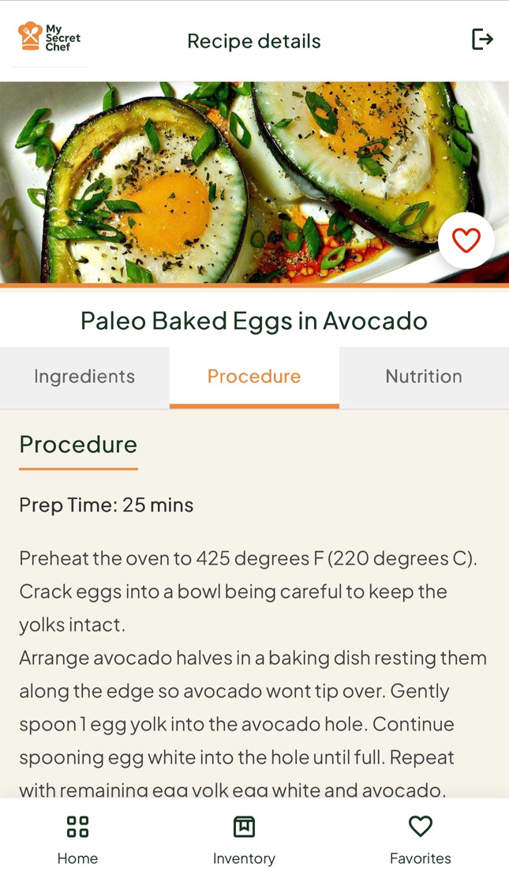
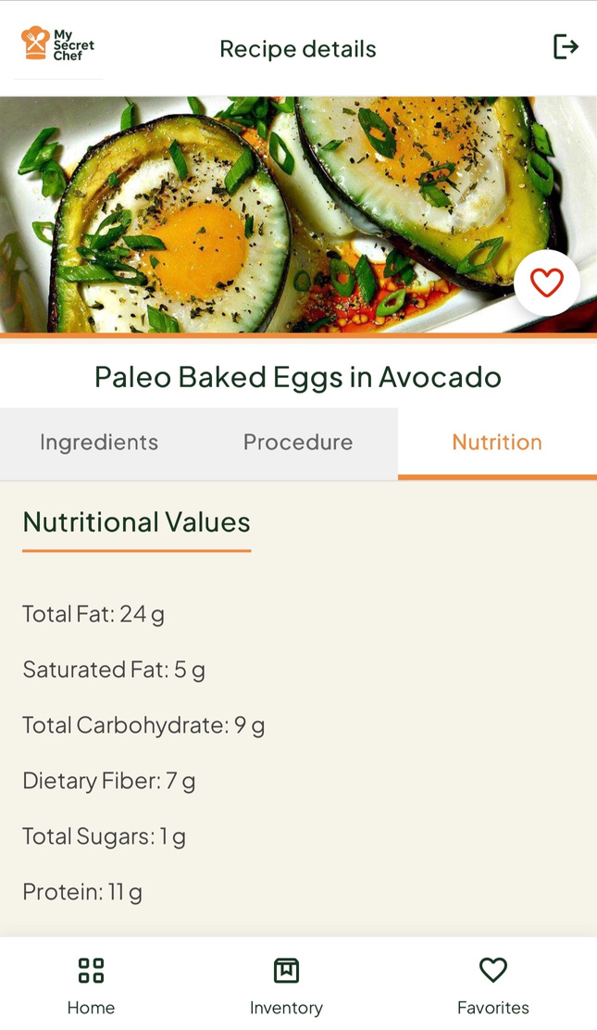
Recipe Details

Slide 10
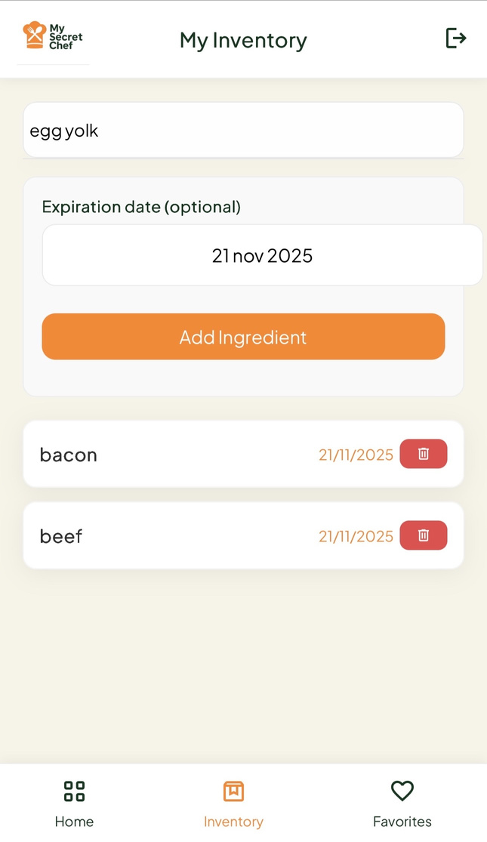
Inventory

Slide 11
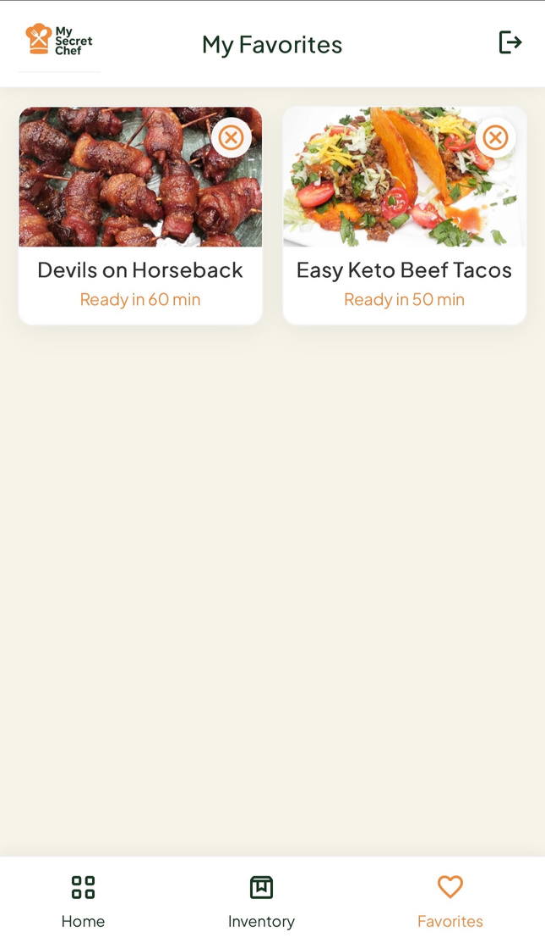
Favorites

Slide 12

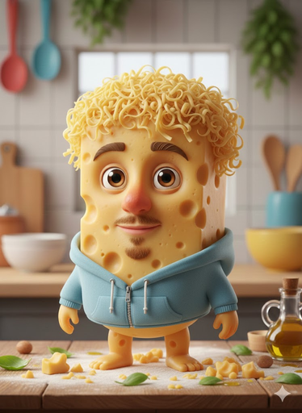


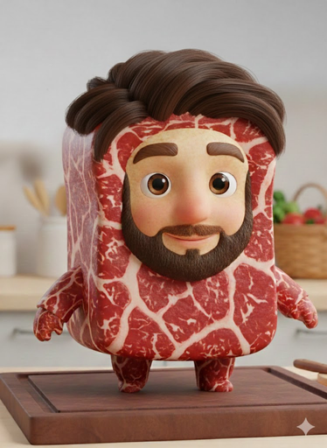

Members
Dahore Giorgio Leonard
Parlani Alessio
Panico Jonathan
Backend
Progettazione Frontend
Report Tableau
Progettazione Frontend
Perella Carlo
Sancricca Giordano
Uccellani Lorenzo
Responsabile documentazione
Pulizia dataset
Containerizzazione
PM
Pulizia dataset
Backend

Slide 13
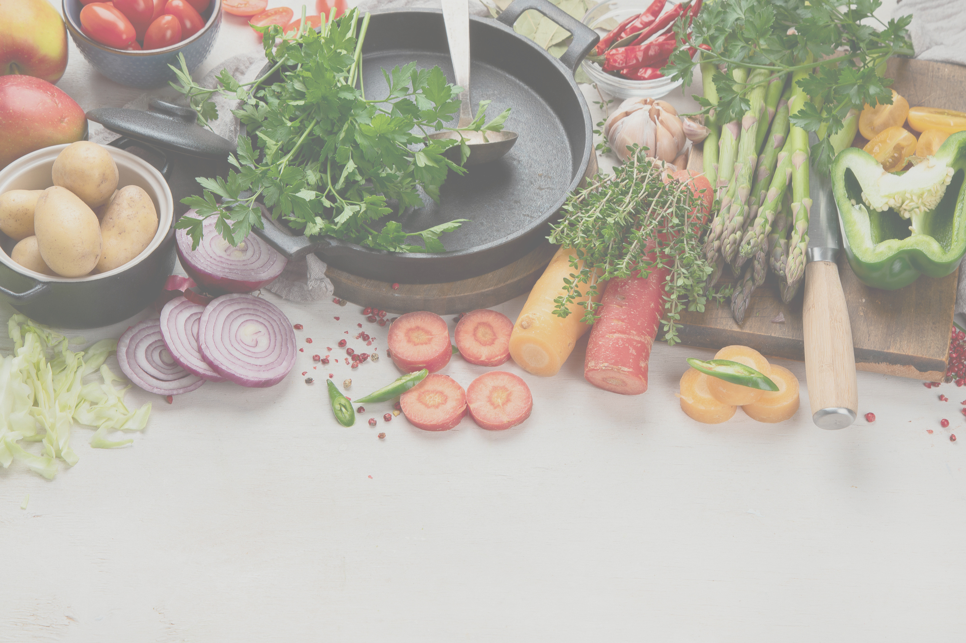
Thank You

